Slide 1

Proyecto Citas de Tutoría
*- Eduardo Conde
*- Diego Rosales
*- Diego Trejo
*- Josue Valles
*- Abraham Sarellano
*- Diego Ramos
*- Jose Zapata
*- Sebastian Soto

Slide 2
Introducción
Para la realización de este proyecto nosotros como equipo decidimos utilizar la metodología DevOPS, esto para adaptarnos a las nuevas necesidades constantes que suceden en nuestro mundo. Y con las correspondientes tecnologías para entregar un proyecto conforme a los requerimientos del proyecto.

Slide 3
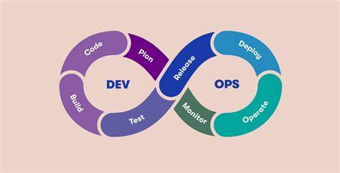
¿Qué es DevOPS?
Es una metodología que intenta acelerar los tiempos de entrega para un software de alta calidad. Permite que los roles que antes estaban aislado se coordinen y colaboren para producir productos mejores y más confiables. Los equipos adquieren la capacidad de responder mejor a las necesidades de los clientes y aumentar la confianza con el mismo.

Slide 4
Resumen de los requerimientos
La plataforma de agenda de clases debe permitir crear, configurar y gestionar el calendario del profesor
La aplicación del alumno que recibirá las clases deberá de ofrecer al usuario la posibilidad de agendar clases.
La interfaz del profesor permitirá configurar su horario de disponibilidad inicial.
El sistema deberá de dar la opción de poder crear grupos de un máximo determinado por el profesor.
Deberá de considerarse la creación del software de clases escalable para cualquier número de materias

Slide 5
Roles que realizará cada quien
Desarrollador (Developer)
Angel Reveles
Eduardo Conde
Diego Trejo
Abraham Sarellano
Diego Ramos
Operador de Sistemas (System Operator o SysOps)
Diego Rosales
Jose Zapata
Josue Valles
Ingeniero de Automatización (Automation Engineer)
Diego Trejo
Ingeniero de Calidad (Quality Engineer o QE)
Diego Rosales
Especialista en Seguridad (Security Specialist)
Josue Valles
Líder de Equipo (Team Lead)
Jose Zapata

Slide 6

ELEMENTOS DE LA PAGINA:

Slide 7
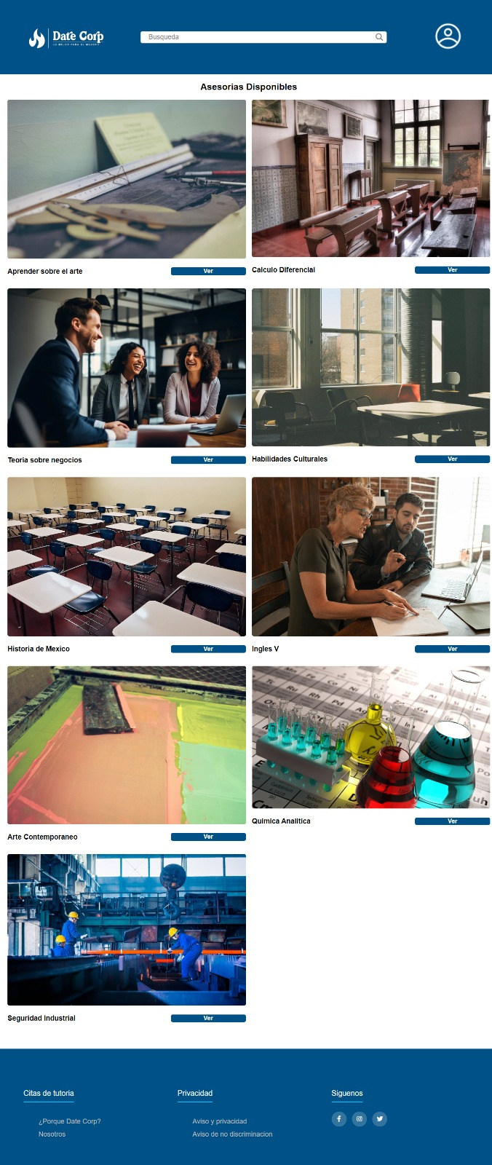
1°- Encabezado
Nuestra pagina cuenta con 2 encabezados, una al momento de iniciar sesión por primera vez y otra una vez ya adentro de la pagina principal: Aquí podemos identificar varios elementos como lo serian: *Navbar *Logotipo de la empresa *Inicio de Sesión / Cerrar Sesión *Ver Perfil de Usuario

Slide 8
2°-Menu de navegación
Nuestro Menú de Navegación cuenta con varias casillas y botones la cual conducirán a las demás interfaces según a lo que necesite el usuario:

Slide 9
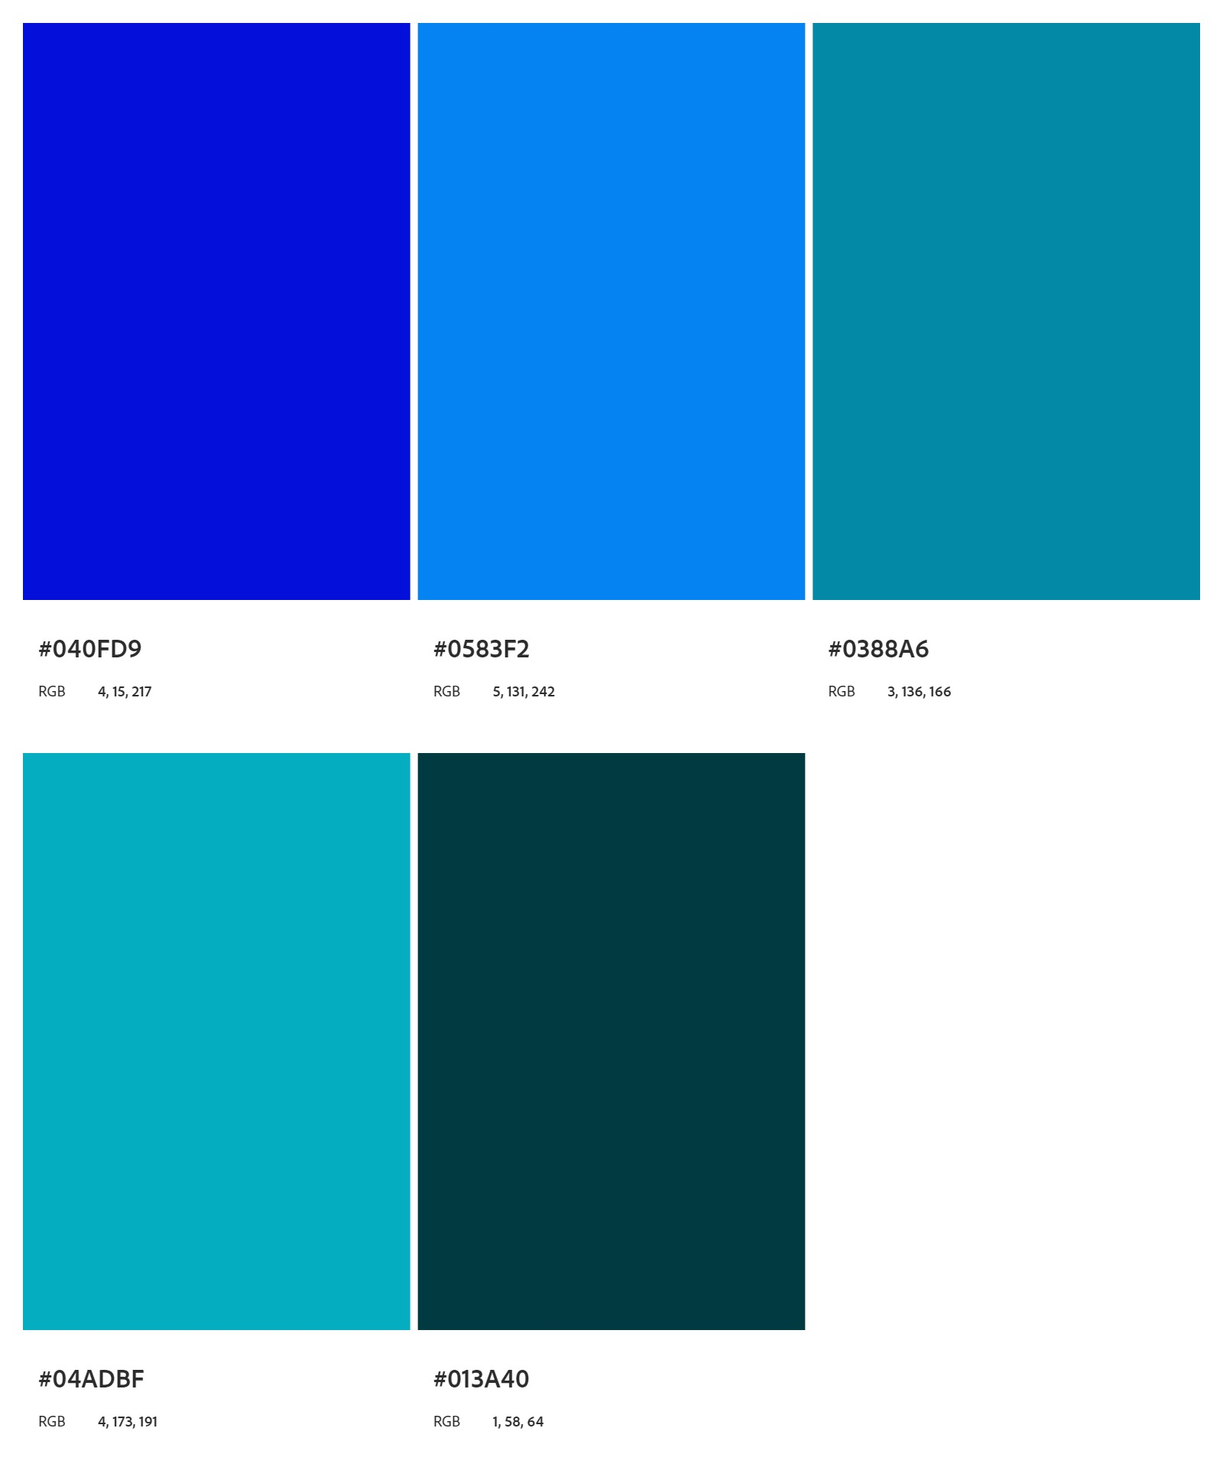
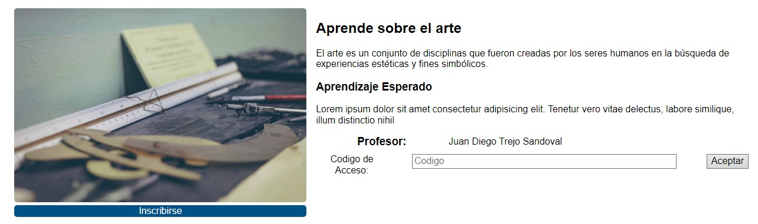
3°-cta
Nuestro CTA se identifica por medio de las imágenes llamativas para el usuario, al igual de una interfaz sencilla de navegar y unos colores que son bastantes llamativos y agradables a la vista, además de botones sencillos y fáciles de identificar, además de tener textos concisos y fáciles de entender

Slide 10

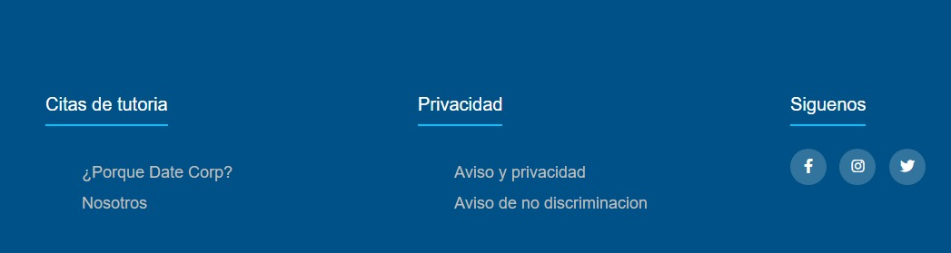
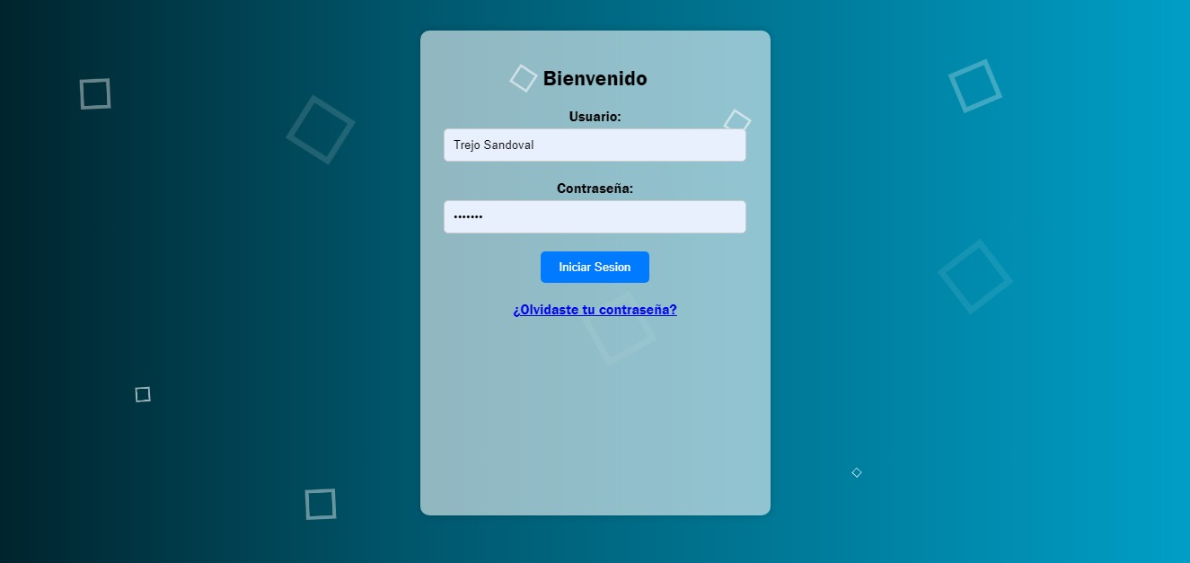
4°-Navbar, inputs, footer

Slide 11
5°-Hypervinculos
Esto se utilizan mas en los inputs para las redes sociales de la empresa

Slide 12
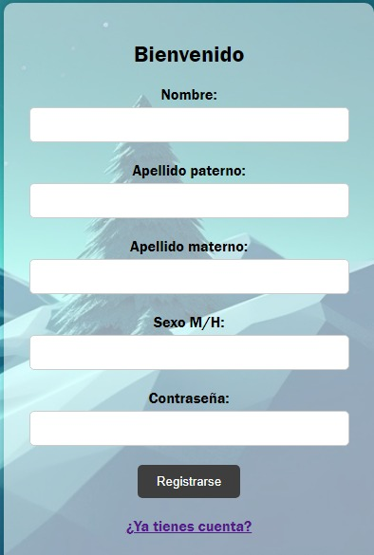
6°-Formularios

Slide 13

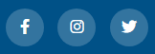
7°- Íconos

